Slide 1
第8讲 主题模型

Slide 2
特征空间
高维度
一般文档的特征表示维数都很高，对文本常是上万维，对图像也常是50-60多维
向量中0很多，即稀疏性
存储空间要求很大
虽然说维数也多，似乎对文档的特征描述越全面，但由于数据的稀疏性，有时维数大，计算的效果不一定比维数小的好
词与词是独立的
语义关联
同义词，近义词
多义词

Slide 3
一、 奇异值分解SVD
二、 隐语义分析LSA
三、 PLSA主题模型
四、 LDA主题模型

Slide 4
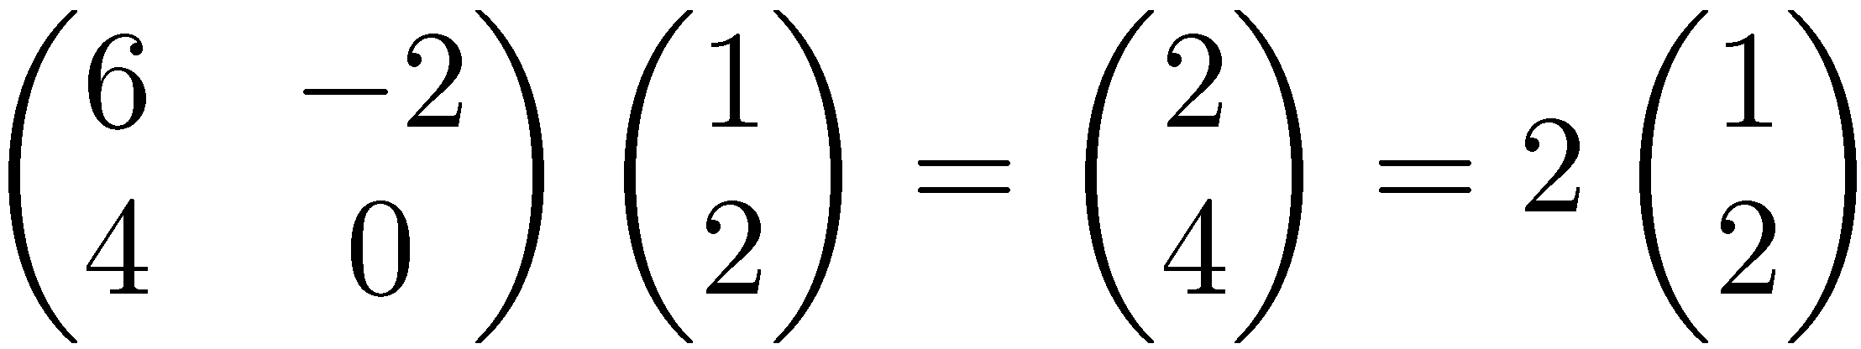
一、 奇异值分解SVD
Singular Value Decomposition
是线性代数中一种重要的矩阵分解
矩阵的特征值和特征向量
A是一个n×n 的矩阵
Ax=λx
则我们说 λ 是矩阵A的一个特征值，
而x 是矩阵A的特征值λ 所对应的特征向量
x 是一个n 维向量
将矩阵A特征分解 A=WΣW ⁻¹
其中W是这n 个特征向量所张成的 n×n 维矩阵，
Σ 为这n个特征值为主对角线的 n×n 维矩阵。
Example
Notes:
西格玛

Slide 5
特征值分解可以得到特征值与特征向量
特征向量表示这个特征是什么，
每一个特征向量理解为一个线性的子空间
可以利用这些线性的子空间干很多的事情。
征值表示的是这个特征到底有多重要

Slide 6
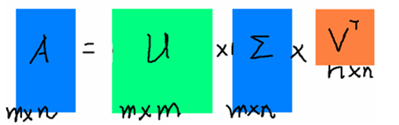
奇异值分解
A是一个 M * N 的矩阵
U是一个M * M的方阵
里面的向量是正交的，
U里面的向量称为左奇异向量
Σ是一个N * M的矩阵（除了对角线的元素都是0，对角线上的元素称为奇异值）
V’(V的转置)是一个N * N的矩阵
里面的向量也是正交的，
V里面的向量称为右奇异向量

Slide 7
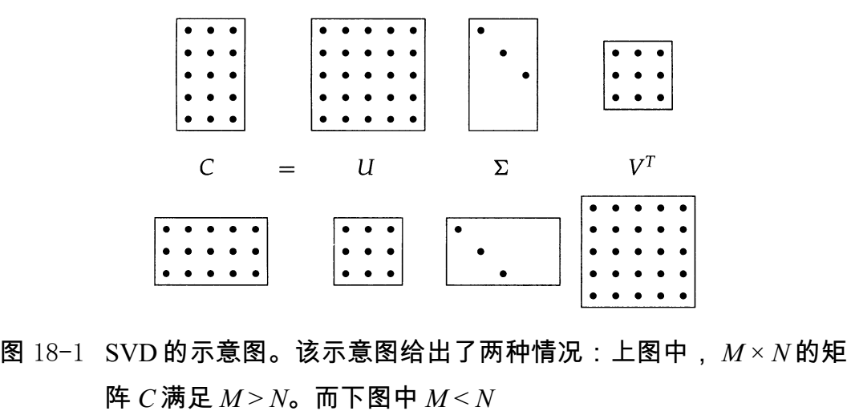

Slide 8

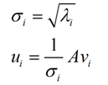
奇异值singular value 和特征值是怎么对应起来的呢？
矩阵A的转置乘以A
到一个方阵，我们用这个方阵求特征值
σ就是上面说的奇异值
AA'的正交单位特征向量组成U,
A'A的正交单位特征向量组成V,
奇异值σ跟特征值类似，
在矩阵Σ中也是从大到小排列，而且σ的减少特别的快，在很多情况下，前10%甚至1%的奇异值的和就占了全部的奇异值之和的99%以上了。
Notes:
σ西格玛

Slide 9

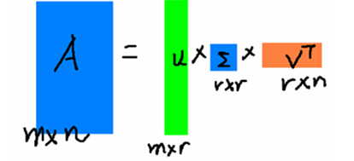
用前r大的奇异值来近似描述矩阵
r是一个远小于m、n的数

Slide 10
r越接近于n，则相乘的结果越接近于A。
三个矩阵的面积之和（在存储观点来说，矩阵面积越小，存储量就越小）要远远小于原始的矩阵A
如果想要压缩空间来表示原矩阵A，我们存下这里的三个矩阵：U、Σ、V就好了。

Slide 11
SVD可以用于降维
来做数据压缩和去噪。
取最大的r个特征向量张成的矩阵来做低维投影降维
基于SVD的图像压缩 python
https://blog.csdn.net/xuelabizp/article/details/52318708
奇异值分解能够有效的降低数据的维数，以本文的图片为例，从450维降到149维后，还保留了90%的信息
虽然奇异值分解很有效，但是不能滥用，一般情况下要求降维后信息的损失度不能超过5%，甚至是1%

Slide 12
主成分分析PCA
Principal Component Analysis，PCA
是一种统计方法。
通过正交变换将一组可能存在相关性的变量转换为一组线性不相关的变量，
转换后的这组变量叫主成分
PCA的问题其实是一个基的变换，使得变换后的数据有着最大的方差。

Slide 13
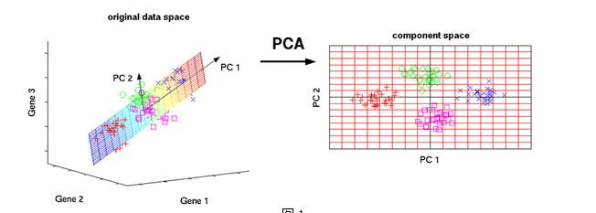
PCA目标
空间转换
降维
取最大的r个特征向量张成的矩阵来做低维投影降维
将多元数据的特征在低维空间里直观地表示出来
寻找主成分
特征-区分度
去噪
来做数据压缩

Slide 14




PCA
第一步，分别求x和y的平均值，然后对于所有的样例，都减去对应的均值
第二步，求特征协方差矩阵
第三步，求协方差的特征值和特征向量
第四步，将特征值按照从大到小的顺序排序，选择其中最大的k个，然后将其对应的k个特征向量分别作为列向量组成特征向量矩阵
第五步，将样本点投影到选取的特征向量上

Slide 15
奇异值计算
奇异值的计算是一个O(N³)的算法。
单机 matlab在一秒钟内就可以算出1000 * 1000的矩阵的所有奇异值
matlab中有svd函数
python
SVD还是可以用并行的方式去实现的
在解大规模的矩阵的时候，一般使用迭代的方法
Lanczos迭代就是一种解对称方阵部分特征值的方法

Slide 16
应用领域不断被发掘，
可以不夸张的说如果学了线性代数而不明白SVD，基本上等于没学。
tutorial: Singular Value Decomposition Tutorial ,
MIT教授Gilbert Strang的线性代数公开课

Slide 17
可以用于推荐算法
将用户和喜好对应的矩阵做特征分解，进而得到隐含的用户需求来做推荐。
矩阵分解算法 MF
可以用于NLP中的算法
比如潜在语义索引（LSI）。

Slide 18
二、 隐语义分析LSA
Latent Semantic Analysis
潜在语义索引 Latent Semantic Index
1988年S.T. Dumais等人提出了一种新的信息检索代数模型，
使用统计计算的方法对大量的文本集进行分析，
从而提取出词与词之间潜在的语义结构，并用这种潜在的语义结构，来表示词和文本，
达到消除词之间的相关性和简化文本向量实现降维的目的。

Slide 19
基本观点是：把高维的向量空间模型（VSM）表示中的文档映射到低维的潜在语义空间中。
映射是通过对项/文档矩阵的奇异值分解SVD来实现的
SVD 得到的Σ,只保留最大的k 个奇异值得到Σ’, 进行奇异分解的反运算, 得到 A 的近似矩阵
基本步骤
1.建立词频矩阵frequency matrix
2.计算frequency matrix的奇异值分解
3.对于每一个文档d，用排除了SVD中消除后的词的新的向量替换原有的向量
4.用转换后的文档索引和相似度计算

Slide 20
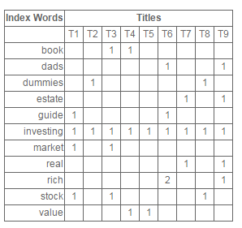

Slide 21
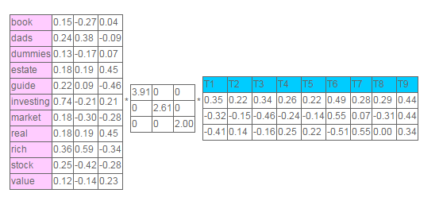
每个文档由3维向量表示出来。

Slide 22
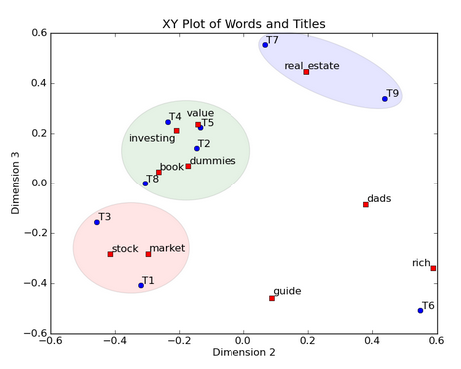
隐语义空间 Latent Semantic Space
LSI本质上识别了以文档为单位的second-order co-ocurrence的单词并归入同一个子空间。
A和C共现，B和C共现，目标是找到A和B的隐含关系，学术一点的叫法是second-order co-ocurrence。

Slide 23
LSA优势
文章和单词都映射到同一个语义空间。
在该空间内即能对文章进行聚类也能对单词进行聚类。
能通过这些聚类结果实现基于单词的文献检索
潜在语义空间
解释性较差
落在同一子空间的单词不一定是同义词，甚至不一定是在同情景下出现的单词，对于长篇文档尤其如是。
语义空间的维度明显明显少于源单词-文章矩阵。
降维
同时降低了噪声的影响。

Slide 24
最关键的性质：每个奇异值对应的是每个“语义”维度的权重
将不太重要的权重置为0，可以保留重要的信息，去掉一些信息“枝节”
这些“枝节”可能噪音.
这种情况下，简化的LSI噪音更少，是一种更好的表示方法
枝节信息可能会使本来应该相似的对象不相似，
“细节越少越好”
同样简化的LSI由于其能更好的表达相似度，因而是一种更优的表示方式

Slide 25
应用
低维的语义空间可以用于以下几个方面:
在低维语义空间可对文档进行比较，进而可用于文档聚类和文档分类。
在翻译好的文档上进行训练，可以发现不同语言的相似文档，可用于跨语言检索。
发现词与词之间的关系，可用于同义词、歧义词检测。.
通过查询映射到语义空间，可进行信息检索。
各种关联矩阵的语义挖掘
用户-物品
文本-图片

Slide 26
LSA的一些缺点
无法解决多义词的问题；
在语义空间中，含有一词多意现象的词其向量会呈现多个语义的平均。
相应的，如果有其中一个含义出现的特别频繁，则语义向量会向其倾斜
特征向量的方向没有对应的物理解释；
SVD只是一种数学变换，无法对应成现实中的概念
SVD的计算复杂度很高，而且当有新的文档来到时，若要更新模型需重新训练；
维数的选择是ad-hoc的；
LSA具有词袋模型的缺点，即在一篇文章，或者一个句子中忽略词语的先后顺序。
Notes:
对于count vectors 而言，欧式距离表达是不合适的（重建时会产生负数）；没有刻画term出现次数的概率模型；

Slide 27
LSA的一些缺点
LSA的概率模型假设文档和词的分布是服从联合正态分布的，
但从观测数据来看是服从泊松分布的。
因此LSA算法的一个改进PLSA使用了多项分布，其效果要好于LSA。
Notes:
SVD的优化目标基于L-2 norm 或者是 Frobenius Norm的，这相当于隐含了对数据的高斯噪声假设。而term出现的次数是非负的，这明显不符合Gaussian假设，而更接近Multi-nomial分布

Slide 28
三、 pLSA主题模型
Probabilistic Latent Semantic Analysis
概率潜在语义分析 PLSA
基于双模式和共现的数据分析方法延伸的经典的统计学方法
所谓共现其实就是W和D的一个矩阵，
所谓双模式就是在W和D上同时进行考虑。
PLSA是以统计学的角度来看待LSA
LSA以共现表（就是共现的矩阵）的奇异值分解的形式表现的，
考虑到word和doc共现形式，PLSA基于多项式分布和条件分布的混合来建模共现的概率。

Slide 29
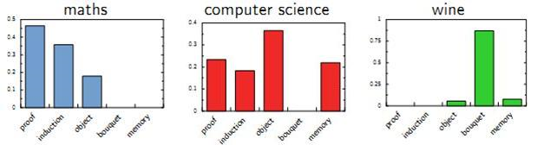
主题模型 topic modeling
一篇文档(Document) 可以由多个主题(Topic) 混合而成
比如介绍一个国家的文档中，往往会分别从教育、经济、交通等多个主题进行介绍。
每个Topic 都是词汇上的概率分布
每个词都是由一个固定的 Topic 生成的。

Slide 30
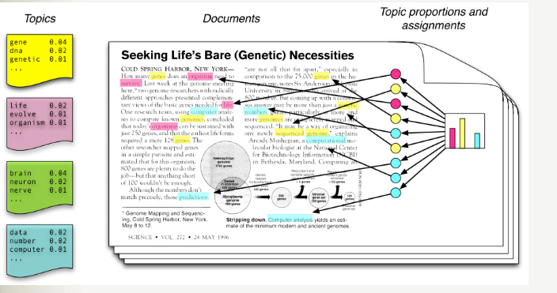

Slide 31
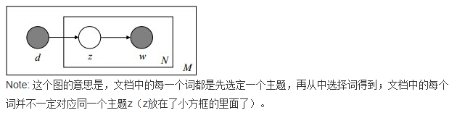
M表示M篇文档， d表示文档，
N表示一篇文档中总共N个单词
w表示词语，z表示隐含的主题。
被涂色的d、w表示可观测变量
未被涂色的z表示未知的隐变量

Slide 32
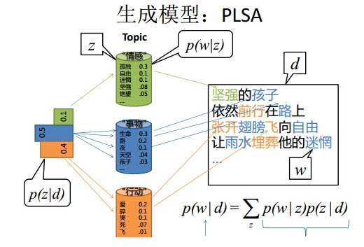
“文档-词项”的生成模型：
按照概率选择一篇文档d
选定文档后，从主题分布中按照概率选择一个隐含的主题类别p(z|d)
选定后，从词分布中按照概率p(w|z)选择一个词

Slide 33
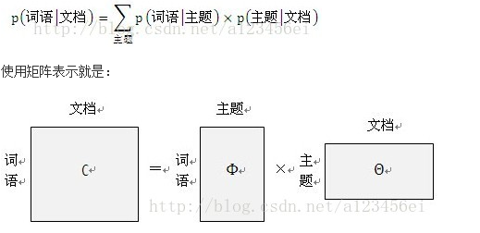
PLSA基于多项式分布和条件分布的混合来建模共现的概率

Slide 34
pLSA中生成文档的整个过程便是选定文档生成主题，确定主题生成词。
模型训练：自动地发现文档集中的主题（分布）
根据大量已知的文档-词项信息p(w|d) ，
训练出文档-主题p(z|d)和主题-词项p(w|z)
分布对应了两组Multinomial 分布
需要估计这两组分布的参数
采用EM算法
PLSA的EM算法实现 http://ezcodesample.com/plsaidiots/PLSAjava.txt

Slide 35
The method of estimating the overall probability distribution from the sample set can be summarized as follows:
监督学习中：
在已知类别样本指导下的学习和训练，
无监督学习中：
不知道样本类别，只知道样本的某些信息去估计，
如：聚类 GMM

Slide 36
有监督
Supervised Parameter Estimation
MLE、MAP、贝叶斯估计
Non-parametric Estimation
Parzen 窗法
kN 近邻法
Unsupervised Parameter Estimation
非监督参数估计：已知总体概率密度函数形式，但未知样本所属类别，要求判断出概率密度函数的某些参数。
Notes:
最大似然估计， 最大后验估计

Slide 37
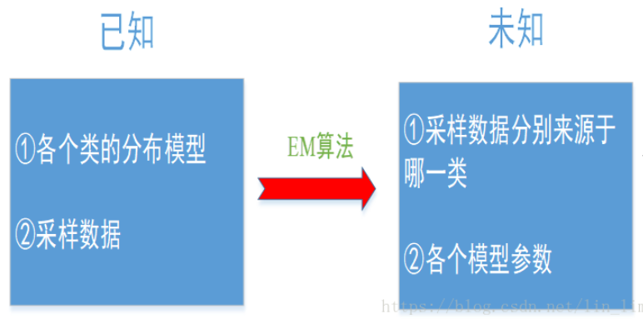
EM算法受到缺失思想影响，最初是为了解决数据缺失情况下的参数估计问题
估计参数隐变量

Slide 38
Expectation Maximization algorith，EM算法
期望最大化算法
通过迭代进行极大似然估计的优化算法
EM算法: 用于含有隐变量（hidden variable）的概率参数模型的最大似然估计或极大后验概率估计

Slide 39
Expectation Maximization Algorithm
EM算法每一次迭代都分两步，两个步骤交替进行计算：
第一步是计算期望（E），
利用对隐藏变量的现有估计值，计算其最大似然估计值；
第二步是最大化（M），
最大化在 E 步上求得的最大似然值来计算参数的值。

Slide 40
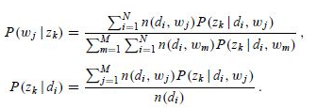

PLSA模型EM参数估计算法具体步骤：
首先我们给P(w|z)、P(z|d)一个随机值，
根据E-Step求出P(z|d,w)
然后根据M-Step依次更新P(z|d)、P(w|z)等|Z|⋅|D|+|W|⋅|Z| 个参数，
每更新一个参数就进行一次E-Step，
不断迭代M-Step直至算法收敛达到极大似然化，
调参迭代次数可以自己设定。
Notes:
https://www.cnblogs.com/ywl925/p/3552815.html
http://www.cnblogs.com/bentuwuying/p/6219970.html
PLSA/PLSI_zhao_crystal的博客-CSDN博客_plsa EM推导

Slide 41
PLSA应用
文本聚类
z的个数K 人工确定
文本分类
训练集，z固定
利用文档-词项信息p(w|d) ，文档-主题p(z|d)
训练主题-词项p(w|z)
测试集
跑一次只包含一个文章的pLSA
算出p(z _{k} |d)
选取最高的一个概率做分类即可。

Slide 42
pLSA的优势
定义了概率模型，而且每个变量以及相应的概率分布和条件概率分布都有明确的物理解释；
相比于LSA隐含了高斯分布假设，pLSA隐含的Multi-nomial分布假设更符合文本特性；
pLSA的优化目标是是KL-divergence最小，而不是依赖于最小均方误差等准则；
可以利用各种model selection和complexity control准则来确定topic
Notes:
KL散度( Kullback–Leibler divergence)，是描述两个概率分布P和Q差异的一种方法

Slide 43
pLSA的不足
随着document和term 个数的增加，pLSA模型也线性增加，变得越来越庞大；
PLSA可以生成其所在数据集的的文档的模型，但却不能生成新文档的模型。
EM算法需要反复的迭代，需要很大计算量；
Notes:
PLSA有时会出现过拟合的现象。
要避免过拟合的问题，PLSA使用了一种广泛应用的最大似然估计的方法，期望最大化。PLSA中训练参数的值会随着文档的数目线性递增。

Slide 44
pLSA的不足
概率模型不够完备
不是完整的贝叶斯模型
文档-主题p(z|d)和主题-词项p(w|z)是直接根据数据估计出来的，没有进一步引入先验
PLSA:文档d产生主题z的概率，主题z产生单词w的概率都是两个固定的值
Notes:
PLSA有时会出现过拟合的现象。
要避免过拟合的问题，PLSA使用了一种广泛应用的最大似然估计的方法，期望最大化。PLSA中训练参数的值会随着文档的数目线性递增。

Slide 45
概率
频率学派认为概率p有一个固定数值
自然而然地认为决定这个数值的比较好的方法就是多次试验
贝叶斯学派并不假定p有一个“客观”数值，
认为p也对应一个随机变量Y，
可以取0到1之间的任何值，
可能服从某种分布（均匀、正态、或其它），
实验次数的增多可以对此分布的情况了解更多。
使用贝叶斯公式，便可以逐次修正Y对应的分布：
后验概率分布 = 观测数据决定的调整因子×先验概率分布

Slide 46
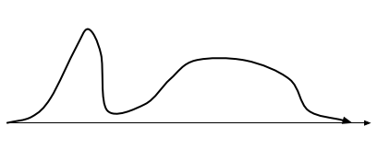
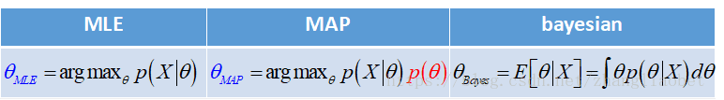
从贝叶斯角度深入理解正则化
MLE
参数θ 看做固定值，只是其值未知。
使得观测数据（样本）发生概率P(X|θ) 最大的 θ 就是最好的θ 。
MAP
θ 具有某种概率分布，称为先验分布， P(θ)
计算后验P(θ|X)
MAP会选择P(θ|X) 尖峰
不能良好地反映变量的分布情况，也就是说某些情况下只关注单个取值可能是具有误导性的

Slide 48
从贝叶斯角度深入理解正则化
Notes:
从贝叶斯角度深入理解正则化_Zxdon的博客-CSDN博客_贝叶斯正则化算法
贝叶斯眼里的正则化 - 知乎 (zhihu.com)

Slide 49
假设参数符合高斯分布
高斯分布作先验的MAP等价于在MLE中加上L2的正则项！
拉普拉斯先验等价于L1正则化。

Slide 50
四、 LDA主题模型
Latent Dirichlet Allocation
隐含狄利克雷分布
LDA和PLSA思想上一致
增加了Dirichlet先验
狄利克雷分布
多元贝塔Beta分布
multivariate Beta distribution
是Beta分布在高维情形的推广
命名来自德国数学家狄利克雷
全贝叶斯化
Notes:
http://blog.csdn.net/a123456ei/article/details/22767429

Slide 51
伯努利分布(Bernoulli distribution)
又名两点分布或0-1分布
单次抛硬币是伯努利分布
二项分布(Binomial distribution)
n重伯努利试验成功次数的离散概率分布
多次抛硬币是二项分布
泊松分布
多项式分布，是二项分布在高维度上的推广

Slide 52
贝塔分布（Beta Distribution) 是一个作为伯努利分布和二项式分布的共轭先验分布的密度函数
Beta分布也可以看做是多次进行二项分布的试验所得到的分布，
是分布之上的分布。
例子
抛硬币的正面朝上的概率p是未知的
如果进行一次二项分布试验，在这次二项分布试验中，抛硬币10000次，其中正面朝上7000次，反面朝上3000次，我们可以得到，正负面朝上的概率分别为{p,1-p}={0.7,0.3}。
在多次重复二项分布实验中，抛硬币最后得到正负面朝上概率为{0.7,0.3}这样概率为多少？
这就是在求抛硬币的概率分布之上的分布。这样的分布就叫做Beta分布。

Slide 53
贝叶斯公式： P(Y|数据) = P(数据| Y) * P(Y)
P(Y)是先验分布，
P(Y|数据) 是考虑得到了更多数据条件下的后验分布，
P(数据| Y)是（正比于）似然函数。
Beta分布是二项分布的共轭先验分布，
数据符合二项分布的时候，
参数的先验分布和后验分布都能保持Beta分布的形式
Beta分布是表示概率的概率分布的最佳方式
我们可能无法提前知道一件事的概率，
但是我们可以做一些合理的猜测

Slide 54
狄利克雷分布
Dirichlet分布，是beta分布在高维度上的推广
LDA和PLSA思想上一致
增加了Dirichlet先验
全贝叶斯化

Slide 55
贝叶斯框架下的LDA中，
不再认为主题分布（各个主题在文档中出现的概率分布）和词分布（各个词语在某个主题下出现的概率分布）是唯一确定的
而是有很多种可能
Dirichlet先验为某篇文档随机抽取出某个主题分布和词分布
文档d产生主题z
Dirichlet先验为文档d生成主题分布Θ，
然后根据主题分布Θ产生主题z 的概率，
主题z产生单词w的概率

Slide 56
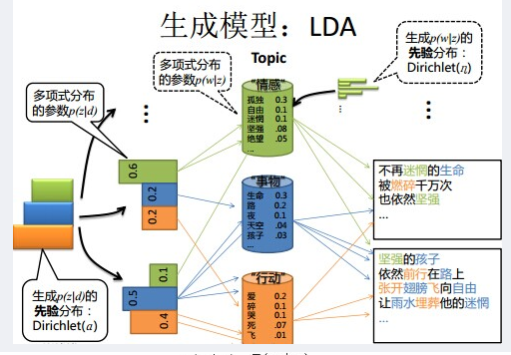

Slide 57
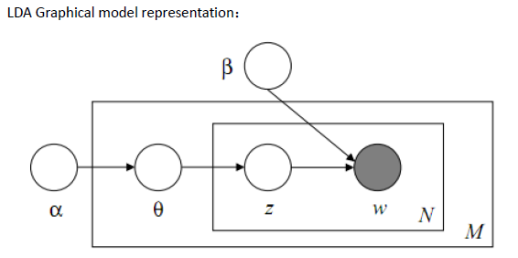

Slide 58
在LDA模型中，一篇文档生成的方式如下：
从狄利克雷分布α中取样生成文档 i 的主题分布θ_{i}
从主题的多项式分布θ_{i}中取样生成文档i第 j 个词的主题z_{i,j}
从狄利克雷分布β中取样生成主题对应z_{i,j}的词语分布φ
从词语的多项式分布φ中采样最终生成词语w_{i,j}
Notes:
Θ西塔 φ 的中文读音为“斐”

Slide 59
计算参数：
把w当做观察变量，θ和z当做隐藏变量，
学习出α和β，估计Θ和Φ
方法：
变分(Variational inference)-EM算法
思想是最大后验估计MAP
gibbs采样
思想是贝叶斯估计
Notes:
求解过程中遇到后 验概率p(θ,z|w)无法直接求解，需要找一个似然函数下界来近似求解，原文使用基于分解（factorization）假设的变分法（varialtional inference）进行计算，用到了EM算法。每次E-step输入α和β，计算似然函数，M-step最大化这个似然函数，算出α和β，不断迭代直到收敛。

Slide 60
方法：
变分(Variational inference)-EM算法
求解过程中遇到后 验概率p(θ,z|w)无法直接求解，需要找一个似然函数下界来近似求解，
使用基于分解（factorization）假设的变分法（varialtional inference）进行计算，用到了EM算法。
每次E-step输入α和β，计算似然函数，M-step最大化这个似然函数，算出α和β，不断迭代直到收敛。
gibbs采样
吉布斯(Gibbs)抽样方法是 Markov Chain Monte Carlo（MCMC）方法的一种
开源代码实现
LDAGibbsSampling
https://github.com/hankcs/LDA4j

Slide 61
Python工具包 Gensim
用于从文档中自动提取语义主题
Python库
处理原生，非结构化的数值化文本(纯文本)。
算法是非监督的，也就是说你只需要一个语料库的文档集。
学习到文本隐层的主题向量表达
提供了诸如相似度计算，信息检索等一些常用任务的API接口

Slide 62
通过在语料库的训练下检验词的统计共生模式(statistical co-occurrence patterns)来发现文档的语义结构。
当得到这些统计模式后，任何文本都能够用语义表示(semantic representation)来简洁的表达，并得到一个局部的相似度与其他文本区分开来。
非监督学习算法
TF/IDF，
潜在语义分析（Latent Semantic Analysis，LSA）、
隐含狄利克雷分配（Latent Dirichlet Allocation，LDA），层次狄利克雷过程（ Hierarchical Dirichlet Processes ，HDP ）
它还支持Word2Vec,Doc2Vec等模型。
Notes:
https://www.jianshu.com/p/9ac0075cc4c0

Slide 63
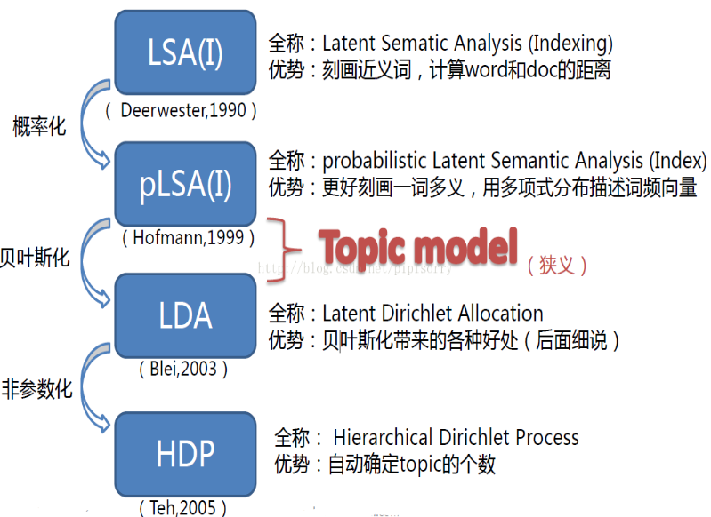

Slide 64
第一步、准备训练语料
第二步、预处理
分词（tokenize the documents）、去除停用词和在语料中只出现一次的词
第三步、文本向量化
如何从文档中提取特征有很多方法。
词袋模型（bag-of- words）来提取文档特征，该模型通过计算每个词在文档中出现的频率，然后将这些频率组成一个向量

Slide 65
gensim中可用的转换模型
1.Tf-Idf
model = models.TfidfModel(corpus, normalize=True)
2.Latent Semantic Indexing, LSI (or sometimes LSA)
model = models.LsiModel(tfidf_corpus,
id2word=dictionary, num_topics=300)
model.add_documents(another_tfidf_corpus)
lsi_vec = model[tfidf_vec]
similarities.MatrixSimilarity(lsi[corpus])
3.Random Projections, RP 随机投影
model = models.RpModel(tfidf_corpus,
num_topics=500)

Slide 66
4.Latent Dirichlet Allocation, LDA
model = models.LdaModel(corpus,
id2word=dictionary,
num_topics=100)
主题推断
lda.get_term_topics(word_id) 词/主题
5.Hierarchical Dirichlet Process, HDP
model = models.HdpModel(corpus,
id2word=dictionary)

Slide 67
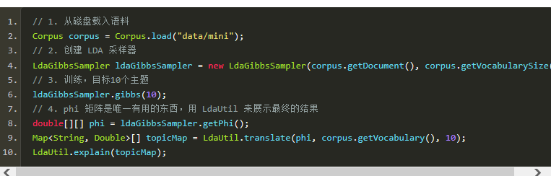
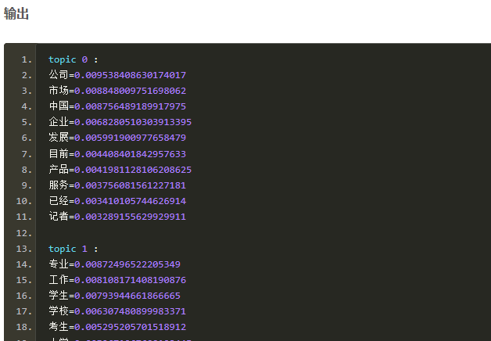

Slide 68
参考文献
机器学习中的数学(5)-强大的矩阵奇异值分解(SVD)及其应用
http://www.cnblogs.com/LeftNotEasy/archive/2011/01/19/svd-and-applications.html
机器学习中的数学(5)-强大的矩阵奇异值分解(SVD)及其应用
http://www.cnblogs.com/LeftNotEasy/archive/2011/01/19/svd-and-applications.html
主成分分析（PCA）原理详解
http://blog.csdn.net/xiaocong1990/article/details/53584579
通俗理解LDA主题模型
https://blog.csdn.net/yhao2014/article/details/51098037
【NLP学习笔记】（一）Gensim基本使用方法
https://yq.aliyun.com/articles/676032
使用gensim 框架 实现 LDA主题模型
https://www.jianshu.com/p/5d9107a57d5f

Slide 70
求矩阵特征值
对于任意方阵A,
首先求出方程|λE-A|=0的解,
这些解就是A的特征值,
再将其分别代入方程（λE-A）X=0中,求得它们所对应的基础解系,
则对于某一个λ,以它所对应的基础解系为基形成的线性空间中的任意一个向量,均为λ所对应的特征向量

Slide 71
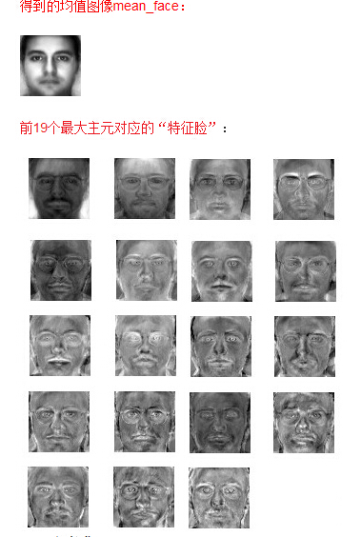
主成分分析（PCA）原理详解
http://blog.csdn.net/xiaocong1990/article/details/53584579

Slide 72
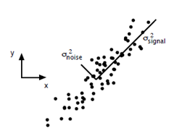
例子
一个摄像机采集一个物体运动得到的图片，
上面的点表示物体运动的位置，
假如我们想要用一条直线去拟合这些点，那我们会选择什么方向的线呢？

Slide 73


方差大的方向是信号的方向，方差小的方向是噪声的方向
PCA就是对原始的空间中顺序地找一组相互正交的坐标轴，
第一个轴是使得方差最大的，
第二个轴是在与第一个轴正交的平面中使得方差最大的，
第三个轴是在与第1、2个轴正交的平面中方差最大的，
这样假设在N维空间中，我们可以找到N个这样的坐标轴，
P就是一个变换的矩阵从一个N维的空间变换到另一个N维的空间，在空间中就会进行一些类似于旋转、拉伸的变化
我们取前r个去近似这个空间

Slide 74


V就是P，也就是一个变化的向量。
其实PCA几乎可以说是对SVD的一个包装，如果我们实现了SVD，那也就实现了PCA了

Slide 75
方差：数据时离散程度的度量
一个模型的方差很大，那就说明模型不稳定了
对于用于机器学习的数据（主要是训练数据），方差大才有意义，不然输入的数据都是同一个点，那方差就为0了，这样输入的多个数据就等同于一个数据

Slide 76
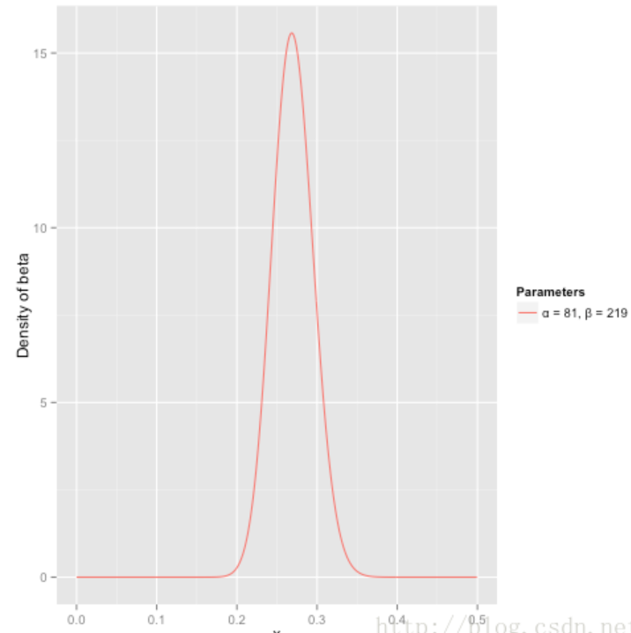
Beta分布密度图
x轴代表的是一次动作的收益概率。
y轴是概率密度
个Beta分布表示了一个概率的概率分布。
平均数（期望）是α/(α+β)=81/(81+219)=0.270

Slide 77
